Slide 1
«К школьнику относиться нужно не как к сосуду, который предстоит наполнить информацией, а как к факелу, который необходимо зажечь» В.А.Сухомлинский
Коллективные проекты
учащихся
в начальной школе
Подготовила учитель начальных классов МБОУ « СШО с. Калинин»
Назарова Елена Кашафовна

Slide 2
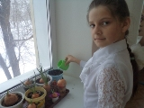
Лук-зелёный друг
Подготовили
учащиеся 2,3 классов

Slide 3
Тип проекта – творческий, коллективный, долгосрочный.
Исполнители – учащиеся 2,3 классов и учитель.
Характер проекта – учебно-исследовательская работа.
Цель: вырастить зелёный лук для школьной столовой, получить навык исследовательской работы

Slide 4
Задачи:
Вызвать интерес детей к проектной деятельности, т. к. она дает возможность:
Проявить творчество мышления
Научиться элементам поисковой работы
Научиться способам поиска информации, ее анализа, структурирования.

Slide 5
Актуальность темы: предметно-содержательная область проекта объединила все предметы, изучаемые в начальной школе, их взаимообусловленные связи.
Практическая направленность проекта в том, что каждый ребенок вырастил и подарил зелёные перья лука в школьную столовую.
Структура – блок теоретических знаний, практическая деятельность, опытно-экспериментальная работа.
Доминирующая деятельность в проекте – учебно-исследовательская, творческая и поисковая

Slide 6
Этапы проекта:
Подготовительный этап.
Запуск проекта.
Основной этап.
Практическая работа.
Экспериментально-опытная работа.
Презентация.
Каждый этап проекта заканчивается рефлексией и диагностикой.

Slide 7
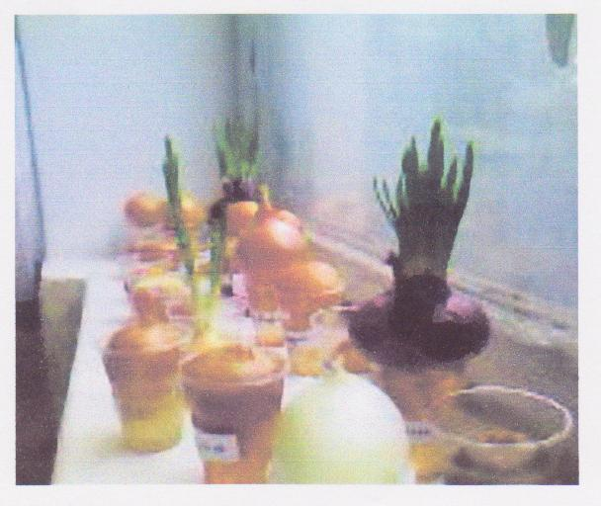
1. Подготовительный этап.
На подготовительном этапе – поддержка родителей.
2. Запуск проекта.
Начало поиска информации, выделение ступеней поиска для достижения главной цели.
3. Основной этап.
Дети собирали материал и изучали его по темам, их предлагали учащиеся в ходе работы над проектом, а
“Идти от детей” – одна из заповедей учителя

Slide 8
Практическая работа
В середине января мы принесли луковицы в класс. Обрезали у них верхушки. Для посадки использовали пластиковые стаканчики и горшки с землёй.

Slide 9
Результативность проекта
Творческий потенциал каждого учащегося раскрыт, каждый ученик публично продемонстрировал достигнутый результат, он был значим и интересен для детей, дети выступали в роли экологов, литераторов, историков, художников, озеленителей, ученых. Кругозор детей расширился, мыслительная деятельность активизировалась.

Slide 10
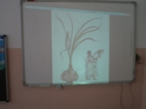
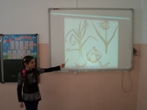
Видеоэнциклопедия

Slide 11
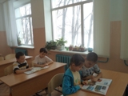
Искали интересный материал о луке в различных справочниках, энциклопедиях.

Slide 12
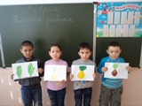
Групповая работа над созданием проекта « Лук – зелёный друг»

Slide 13
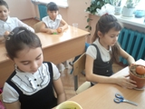
Можно говорить и о приобретенных компетенциях детей, а именно – узнали, как сделать, сумели сделать, и будут делать самостоятельно сами в новых ситуациях.

Slide 14
Процесс и результат проекта принес детям удовлетворение, радость переживания успеха, осознание собственных умений, компетенции. Дети готовы и хотят выполнять коллективно следующий проект.

Slide 15
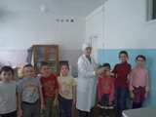
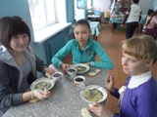
В столовой:» Как вкусно!»

Slide 16
СПАСИБО ЗА ВНИМАНИЕ!
ТВОРЧЕСКИХ ВАМ
УСПЕХОВ!

Slide 17
Список используемой литературы
Брылёв В.А. «Красная книга: Редкие и охраняемые растения и животные»
Демидова М.Ю. Естественно – научные проекты.- М.: Школьная пресса, 2005
Журнал–сборник “Читаем, учимся, играем” № 5, 1999 г. Лисянский Б., Ладыгина Г. “Разновидности лука” - М.: ООО “Издательство Астрель”, 2002
Панкеев И.А.Энциклопедия этикета. – М.:ОЛМА – ПРЕСС, 2003
Пахомова Н.Ю. Методология учебного проекта. Учитель, 2000г. № 1, 4

Slide 20
Практическая работа
В средине января мы принесли луковицы в класс. Обрезали у них верхушки. Для посадки использовали пластиковые стаканчики и горшки с
землёй.

Slide 21
Выращивание лука в зимних условиях
Лук выращивали в стаканчиках с водой и в
горшках с землёй.

Slide 22
Изучали условия для роста лука
Луку, как и любому растению, нужны свет,
тепло, воздух, вода.

Slide 23
Условия роста лука
Лук – растение длинного дня. Он хорошо переносит холод, может расти при
положительной температуре,
близко к нулю градусов. Семена лука в обычных условиях в почве прорастают медленно. Нужно их предварительно замочить.

Slide 24
Групповая работа над созданием проекта « Лук – зелёный друг»

Slide 25
Искали интересный материал о луке в различных справочниках, энциклопедиях.

Slide 26
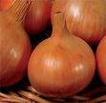
Из истории лука
Это лук, одно из самых популярных и очень древних овощных растений. Его выращивают пять тысячелетий. Возделывание этой культуры началось в древнем Китае, затем перешло в Индию и Египет.

Slide 27
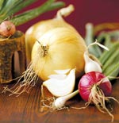
Азия, горы Афганистана, Ирана – родина репчатого лука. Ведь слой земли в горах неглубок, поэтому корешки у него короткие слабые. Зато их много. Тоненькие, как струнки, они проникнут в любую щелку между камней, где найдётся земля.

Slide 28
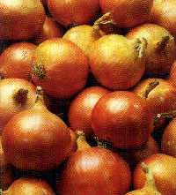
У нас лук получил широкое распространение ещё в 8 веке
Даже в бедной семье
суп не варили без
луковицы. Она была не
только приправой,
но и защитницей от
всех болезней.

Slide 30
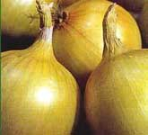
Лук от семи недуг
У лука есть особые
летучие
вещества –фитонциды,
убивающие многие
виды болезнетворных
микробов.
Кусочка лука достаточно, чтобы убить всех микробов в полости рта.

Slide 31
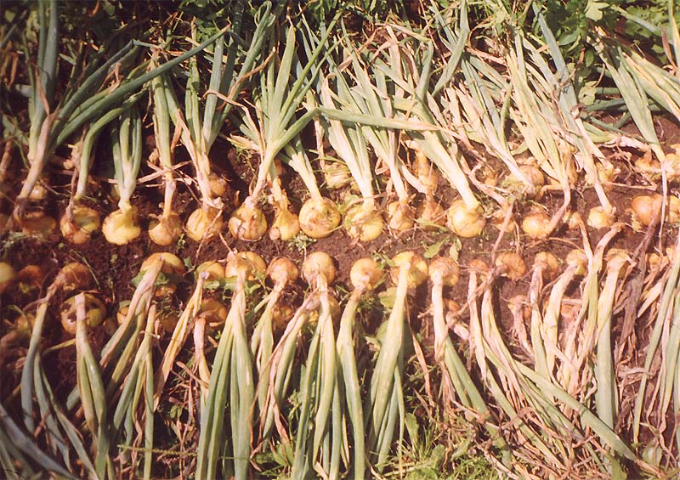
Лук в народном творчестве
Загадки
Я вырос на грядке,
Характер мой гадкий:
Куда ни приду,
Всех до слёз доведу.

Slide 32
Говорят, я горький,
Говорят, я сладкий.
Стрелочкой зелёной
Я расту на грядке.
Я полезный самый,
В том даю я слово.
Ешьте меня всяким –
Будете здоровы.

Slide 33
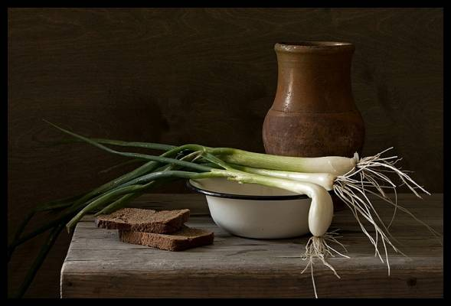
Пословицы о луке
Лук от семи недугов лечит.
Лук семь недугов изводит.
Попросту, без луку,
на крестьянскую руку.
Лук да баня всё правит.

Slide 34
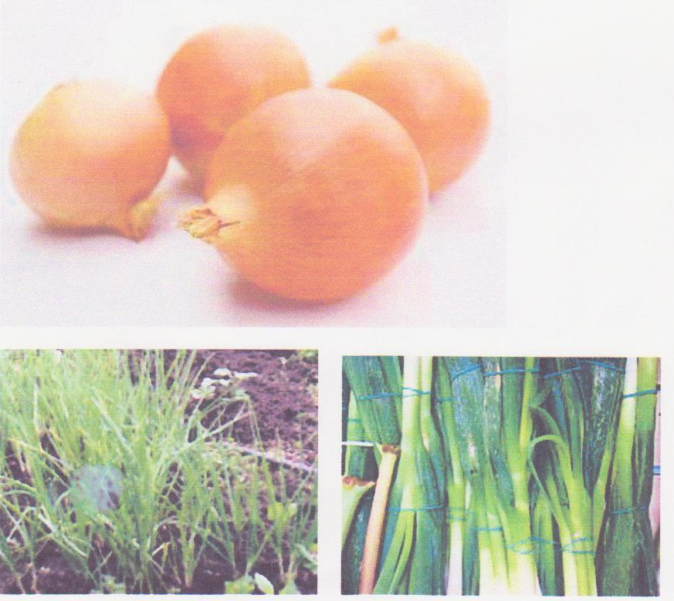
Запомни!
Разговорам вы не верьте,
В пище очень ценен лук,
Луком лечим мы недуг.
И не враг он нам, а друг.

